Slide 1
卒業研究進捗報告
13x3015
岡本啓吾

Slide 2
今週
・座標の変換
・アルゴリズムの改良案

Slide 3
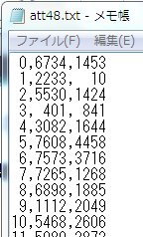
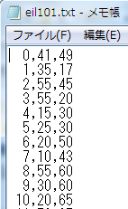
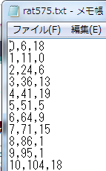
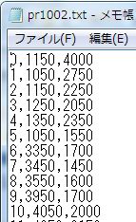
座標の変換
問題ごとの座標の大きさがばらばら
座標の大きさが問題ごとの結果の違いに影響しているかもしれない
座標の値の変換

Slide 4

座標の変換
全ての座標を0～1の範囲の値に変換
$$new x=\frac{x−x_{min}}{x_{max}−x_{min}}$$
$$new y=\frac{y−y_{min}}{y_{max}−y_{min}}$$
街同士の位置関係は変わらないはず

Slide 5
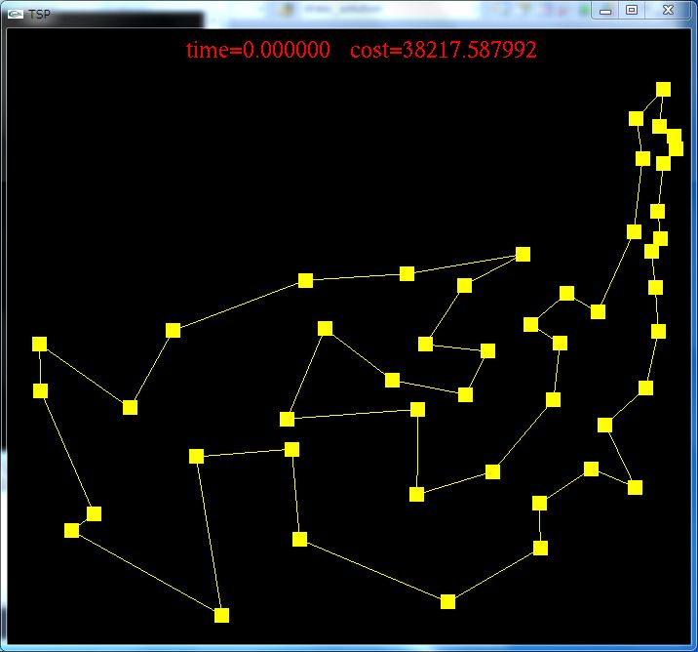
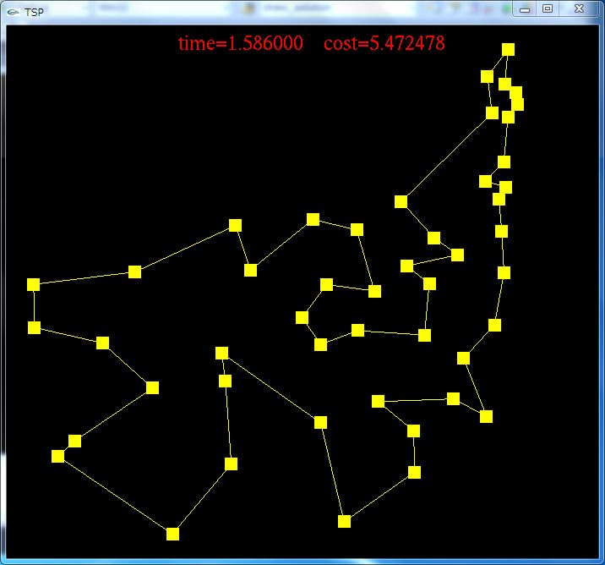
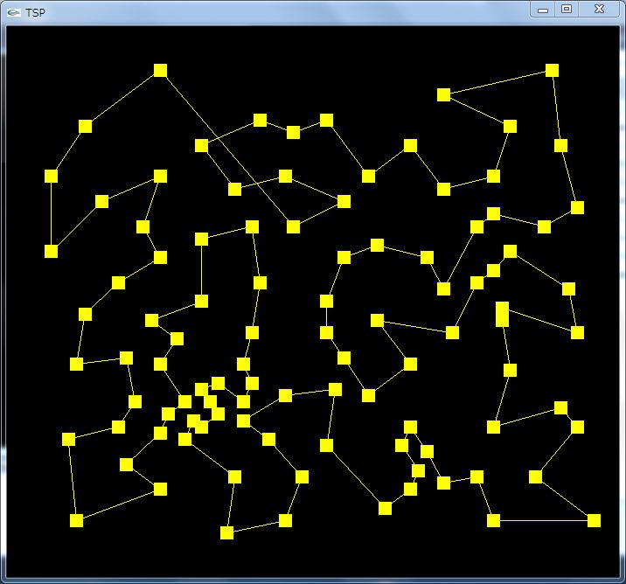
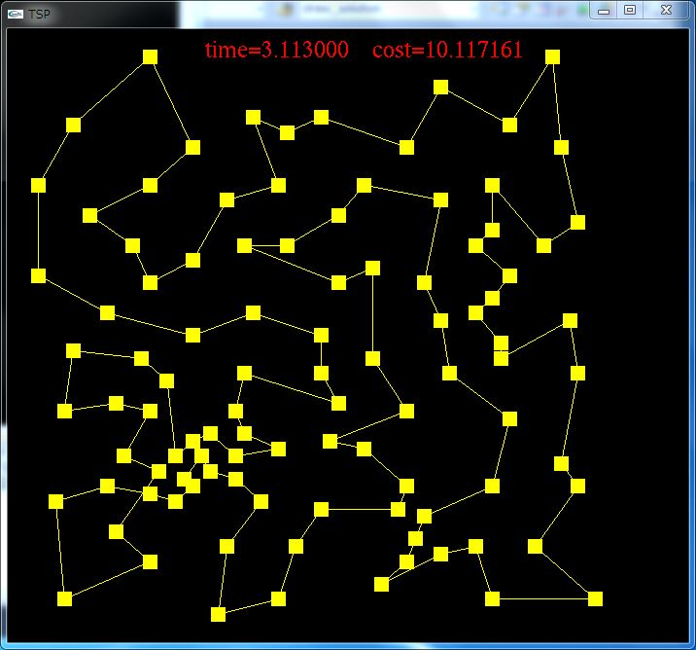
座標の変換
変換

Slide 6
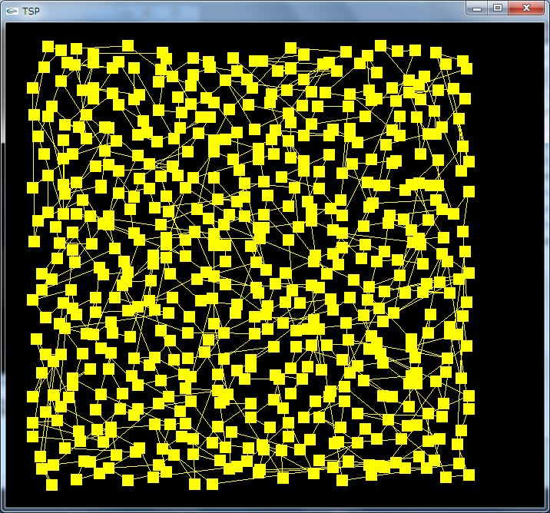
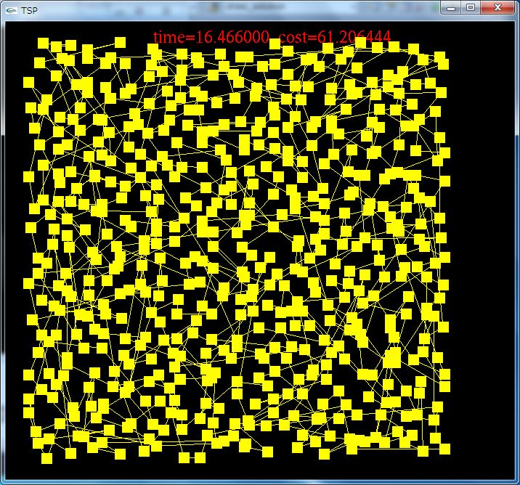
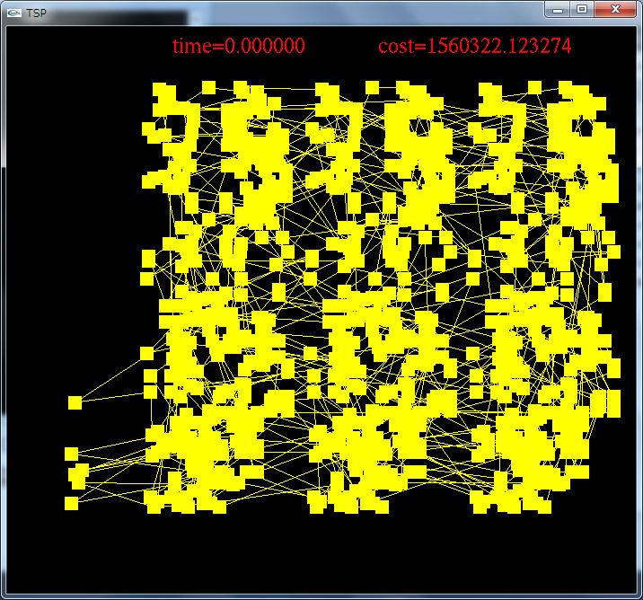
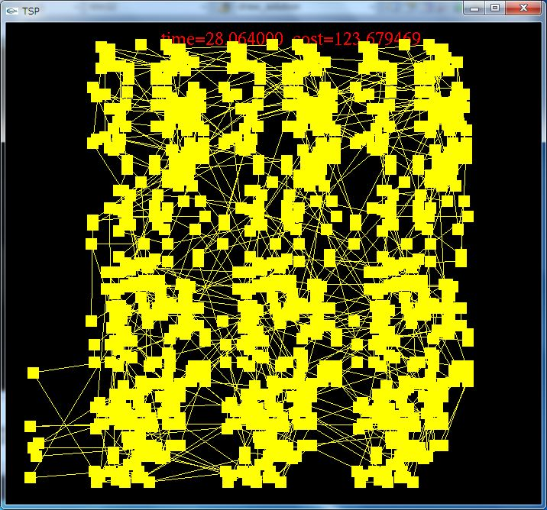
座標の変換
変換

Slide 7
アルゴリズムの改良案
現在のアルゴリズム
・高温レプリカでは解が収束しないため、探索終盤では高温
レプリカでの探索があまり意味がない
改良案
・一定期間ごとに、レプリカごとのコストの分布を求め、それに基づいて温度を調整していき、無駄な探索を減らす

Slide 8
アルゴリズムの改良案
高温レプリカの方が良い解をもっている場合は必ず解交換が行われるため、高温レプリカを低温レプリカに近づけることによってその可能性を高める
低温レプリカ 高温レプリカ
低温レプリカ 高温レプリカ
温度調整
頻度
頻度
コスト
コスト

Slide 9
来週以降
・レプリカ数の検証
・温度の再決定
・アルゴリズムの改良案

